Slide 1
Родительское собрание № 1 «Возрастные особенности детей 6-7 лет»
Муниципальное дошкольное образовательное учреждение «Детский сад № 75»
Подготовили:
Воспитатель Перевалова Диана Константиновна
Воспитатель Ханевич Ядвига Адольфовна

Slide 2
Знание основных возрастных особенностей детей 6-7 лет позволит не только трезво оценить уровень готовности ребенка к школьному обучению , но и соотнести его реальные умения с его потенциальными возможностями.

Slide 3
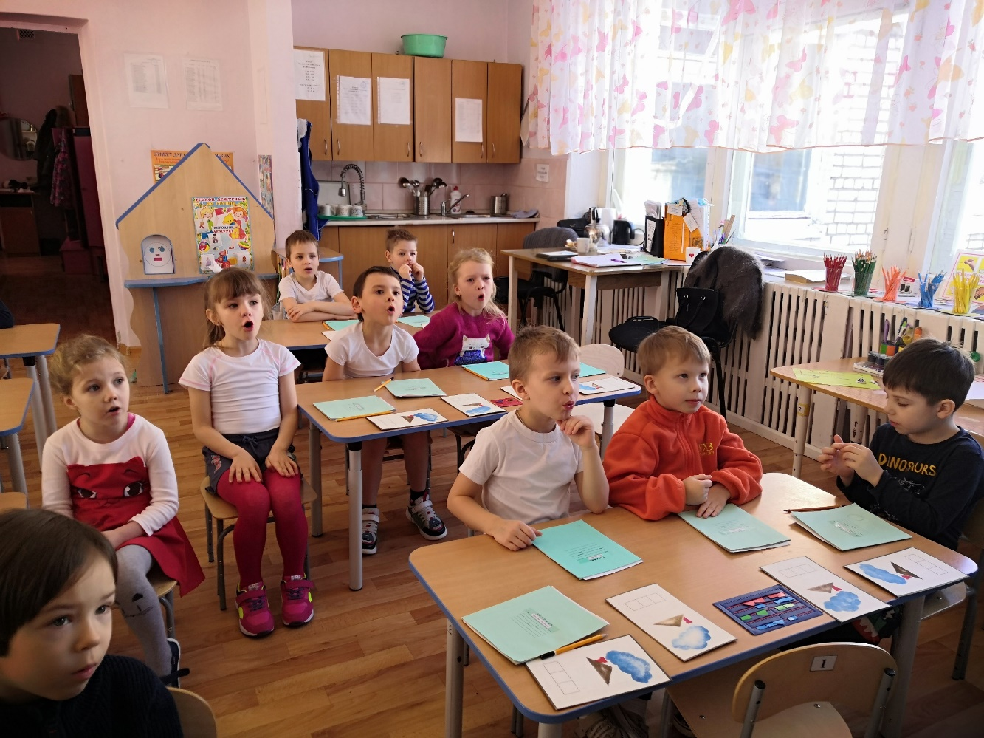
Какие же они, наши будущие первоклассники? Вот некоторые умения и особенности развития детей 6-7 летнего возраста:

Slide 8
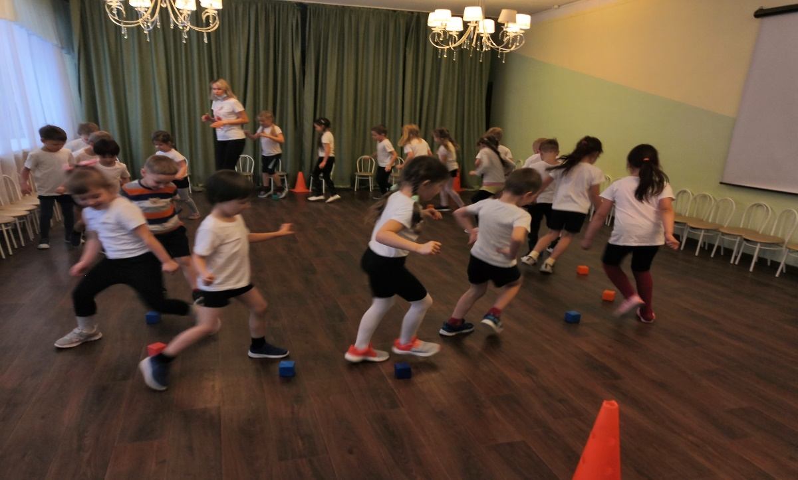
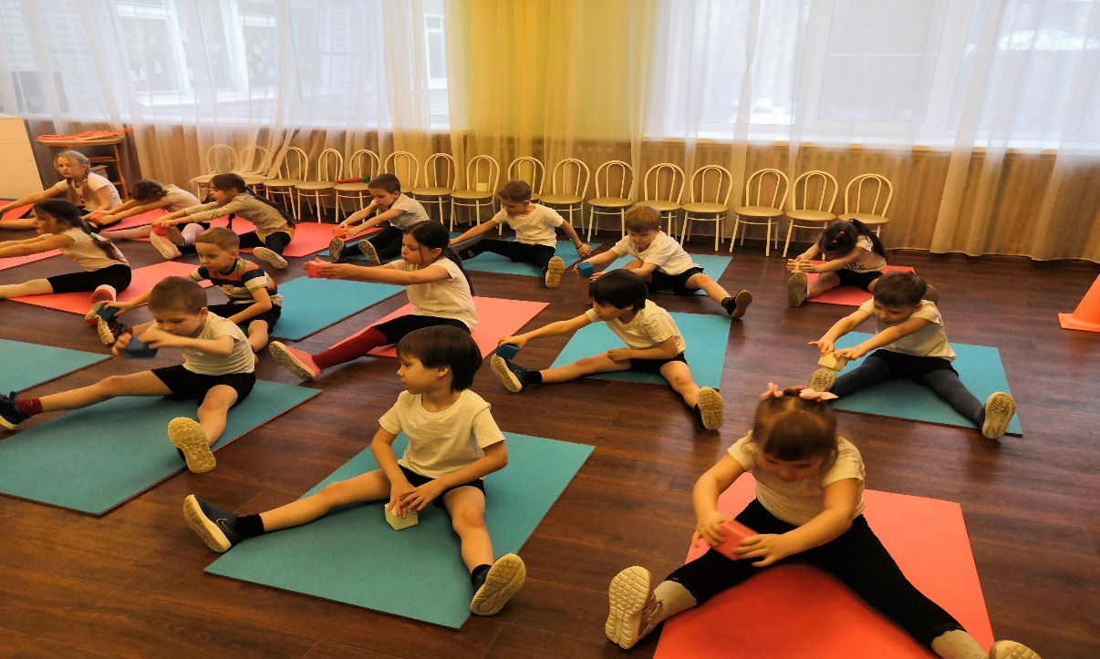

Slide 9
